Slide 1
LUYỆN TẬP
Trang 137

Slide 2
KHỞI ĐỘNG
5 giờ 12 phút : 6
49 phút 30 giây : 15
5 giờ 12 phút
6
49 phút 30 giây
15
5 giờ = 300 phút
4 phút 30 giây
38 giây
5
2
phút
4 phút = 240 giây
312 phút
270 giây
12
120
0
0

Slide 3
Toán
Luyện tập
Bài 1.
Tính:
3 giờ 14 phút x 3 b) 36 phút 12 giây : 3
c) 7 phút 26 giây x 2 d) 14 giờ 28 phút : 7

Slide 4
Toán
Luyện tập
Bài 1.
Tính:
a)
3 giờ 14 phút
3
c)
7 phút 26 giây
2
x
X
9 giờ 42 phút
14 phút 52 giây
b)
36 phút 12 giây
3
d)
14 giờ 28 phút
7
0
6
12 phút 4 giây
0
28 phút
2 giờ 4 phút
0
12 giây
0
0

Slide 5
Muốn nhân số đo thời gian với một số ta làm như thế nào ?
Khi nhân số đo thời gian với một số, ta thực hiện các bước sau:
+ Bước 1: Đặt tính (số tự nhiên thẳng với số đo của tên đơn vị thứ hai trong số đo thời gian).
+ Bước 2: Tính nhân với từng đơn vị đo.
Trong kết quả nếu số đo của đơn vị bé lớn hơn hoặc bằng 1 đơn vị lớn hơn liền kề thì ta làm thế nào ?
Lưu ý: Trong kết quả, nếu số đo của đơn vị bé lớn hơn hoặc bằng 1 đơn vị lớn hơn liền kề thì phải đổi sang đơn vị lớn hơn.

Slide 6
Muốn chia số đo thời gian cho một số ta làm như thế nào ?
Khi chia số đo thời gian cho một số, ta thực hiện những bước sau:
+ Bước 1: Đặt tính
+ Bước 2: Tính (chia từng số đo theo từng đơn vị cho số chia).
Nếu phần dư khác không thì ta làm như thế nào ?
Nếu phần dư khác không thì ta chuyển đổi sang đơn vị hàng nhỏ hơn liền kề rồi chia tiếp.

Slide 7
Bài 2.
Tính:
(3 giờ 40 phút + 2 giờ 25 phút) x 3
3 giờ 40 phút + 2 giờ 25 phút x 3
c) (5 phút 35 giây + 6 phút 21 giây) : 4
d) 12 phút 3 giây x 2 + 4 phút 12 giây : 4

Slide 8
Bài 2.
Tính:
a
(3 giờ 40 phút + 2 giờ 25 phút) x 3
b) 3 giờ 40 phút + 2 giờ 25 phút x 3
= 6 giờ 5 phút
x 3
= 18 giờ 15 phút
= 3 giờ 40 phút
7 giờ 15 phút
+
= 10 giờ 55 phút

Slide 9
Bài 2.
Tính:
c) (5 phút 35 giây + 6 phút 21 giây) : 4
= 11 phút 56 giây
: 4
= 2 phút 59 giây
d) 12 phút 3 giây x 2 + 4 phút 12 giây : 4
+
1 phút 3 giây
= 24 phút 6 giây
= 25 phút 9 giây

Slide 10
Bài 2. Tính
a) (3 giờ 40 phút
+ 2 giờ 25 phút)
x 3
= 6 giờ 5 phút
x 3
= 18 giờ 15 phút
b) 3 giờ 40 phút + 2 giờ 25 phút x 3
= 3 giờ 40 phút + 7 giờ 15 phút
= 10 giờ 55 phút
c) (5 phút 35 giây + 6 phút 21 giây) : 4
= 11 phút 56 giây
:4
= 2 phút 59 giây
d) 12 phút 3 giây x 2 + 4 phút 12 giây : 4
+
1 phút 3 giây
= 24 phút 6 giây
= 25 phút 9 giây

Slide 11
Khi tính giá trị biểu thức có dấu ngoặc đơn, ta thực hiện phép tính trong dấu ngoặc đơn trước.
Khi tính giá trị biểu thức không có dấu ngoặc đơn, ta thực hiện tính nhân, chia trước rồi cộng, trừ sau.

Slide 12
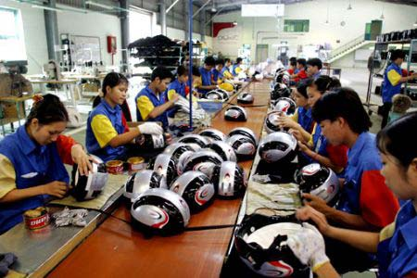
Bài 3.
Trung bình một người thợ làm xong một sản phẩm hết 1 giờ 8 phút. Lần thứ nhất người đó làm được 7 sản phẩm. Lần thứ hai người đó làm được 8 sản phẩm. Hỏi cả hai lần người đó phải làm trong bao nhiêu thời gian?

Slide 13
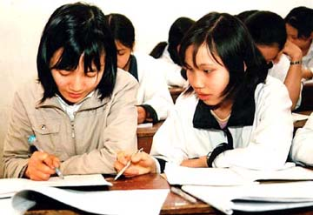
Bài 3.
Tóm tắt:
1 sản phẩm: 1 giờ 8 phút
Lần 1 : 7 sản phẩm
Lần 2 : 8 sản phẩm
2 lần : … thời gian?
Yêu cầu:
Giải bài toán vào vở.
- Đổi bài cho bạn để kiểm tra.

Slide 14
Bài 3.
Tóm tắt:
1 sản phẩm: 1 giờ 8 phút
Lần 1 : 7 sản phẩm
Lần 2 : 8 sản phẩm
2 lần : … thời gian?
Cách 1
Cách 2
Bài giải
Số sản phẩm làm được trong cả hai lần là:
7 + 8 = 15 (sản phẩm)
Thời gian làm 15 sản phẩm là:
1 giờ 8 phút x 15 = 17 (giờ)
Đáp số : 17 giờ
Bài giải
Thời gian làm 7 sản phẩm là:
1 giờ 8 phút x 7 = 7 giờ 56 phút
Thời gian làm 8 sản phẩm là:
1 giờ 8 phút x 8 = 9 giờ 4 phút
Thời gian làm cả hai lần là:
7 giờ 56 phút + 9 giờ 4 phút = 17 (giờ)
Đáp số : 17 giờ

Slide 15
Bài 4.
>
<
=
4,5 giờ … 4 giờ 5 phút
8 giờ 16 phút - 1 giờ 25 phút … 2 giờ 17 phút x 3
26 giờ 25 phút : 5 … 2 giờ 40 phút + 2 giờ 45 phút.
?

Slide 16
Bài 4:
4,5 giờ > 4 giờ 5 phút
4 giờ 30 phút
4,5 giờ > 4 giờ 5 phút
270 phút 245 phút
8 giờ 16 phút
- 1 giờ 25 phút
=
2 giờ 17 phút
x 3
6 giờ 51 phút
6 giờ 51 phút
26 giờ 25 phút
: 5
<
2 giờ 40 phút
+ 2 giờ 45 phút
5 giờ 17 phút
5 giờ 25 phút

